Slide 1
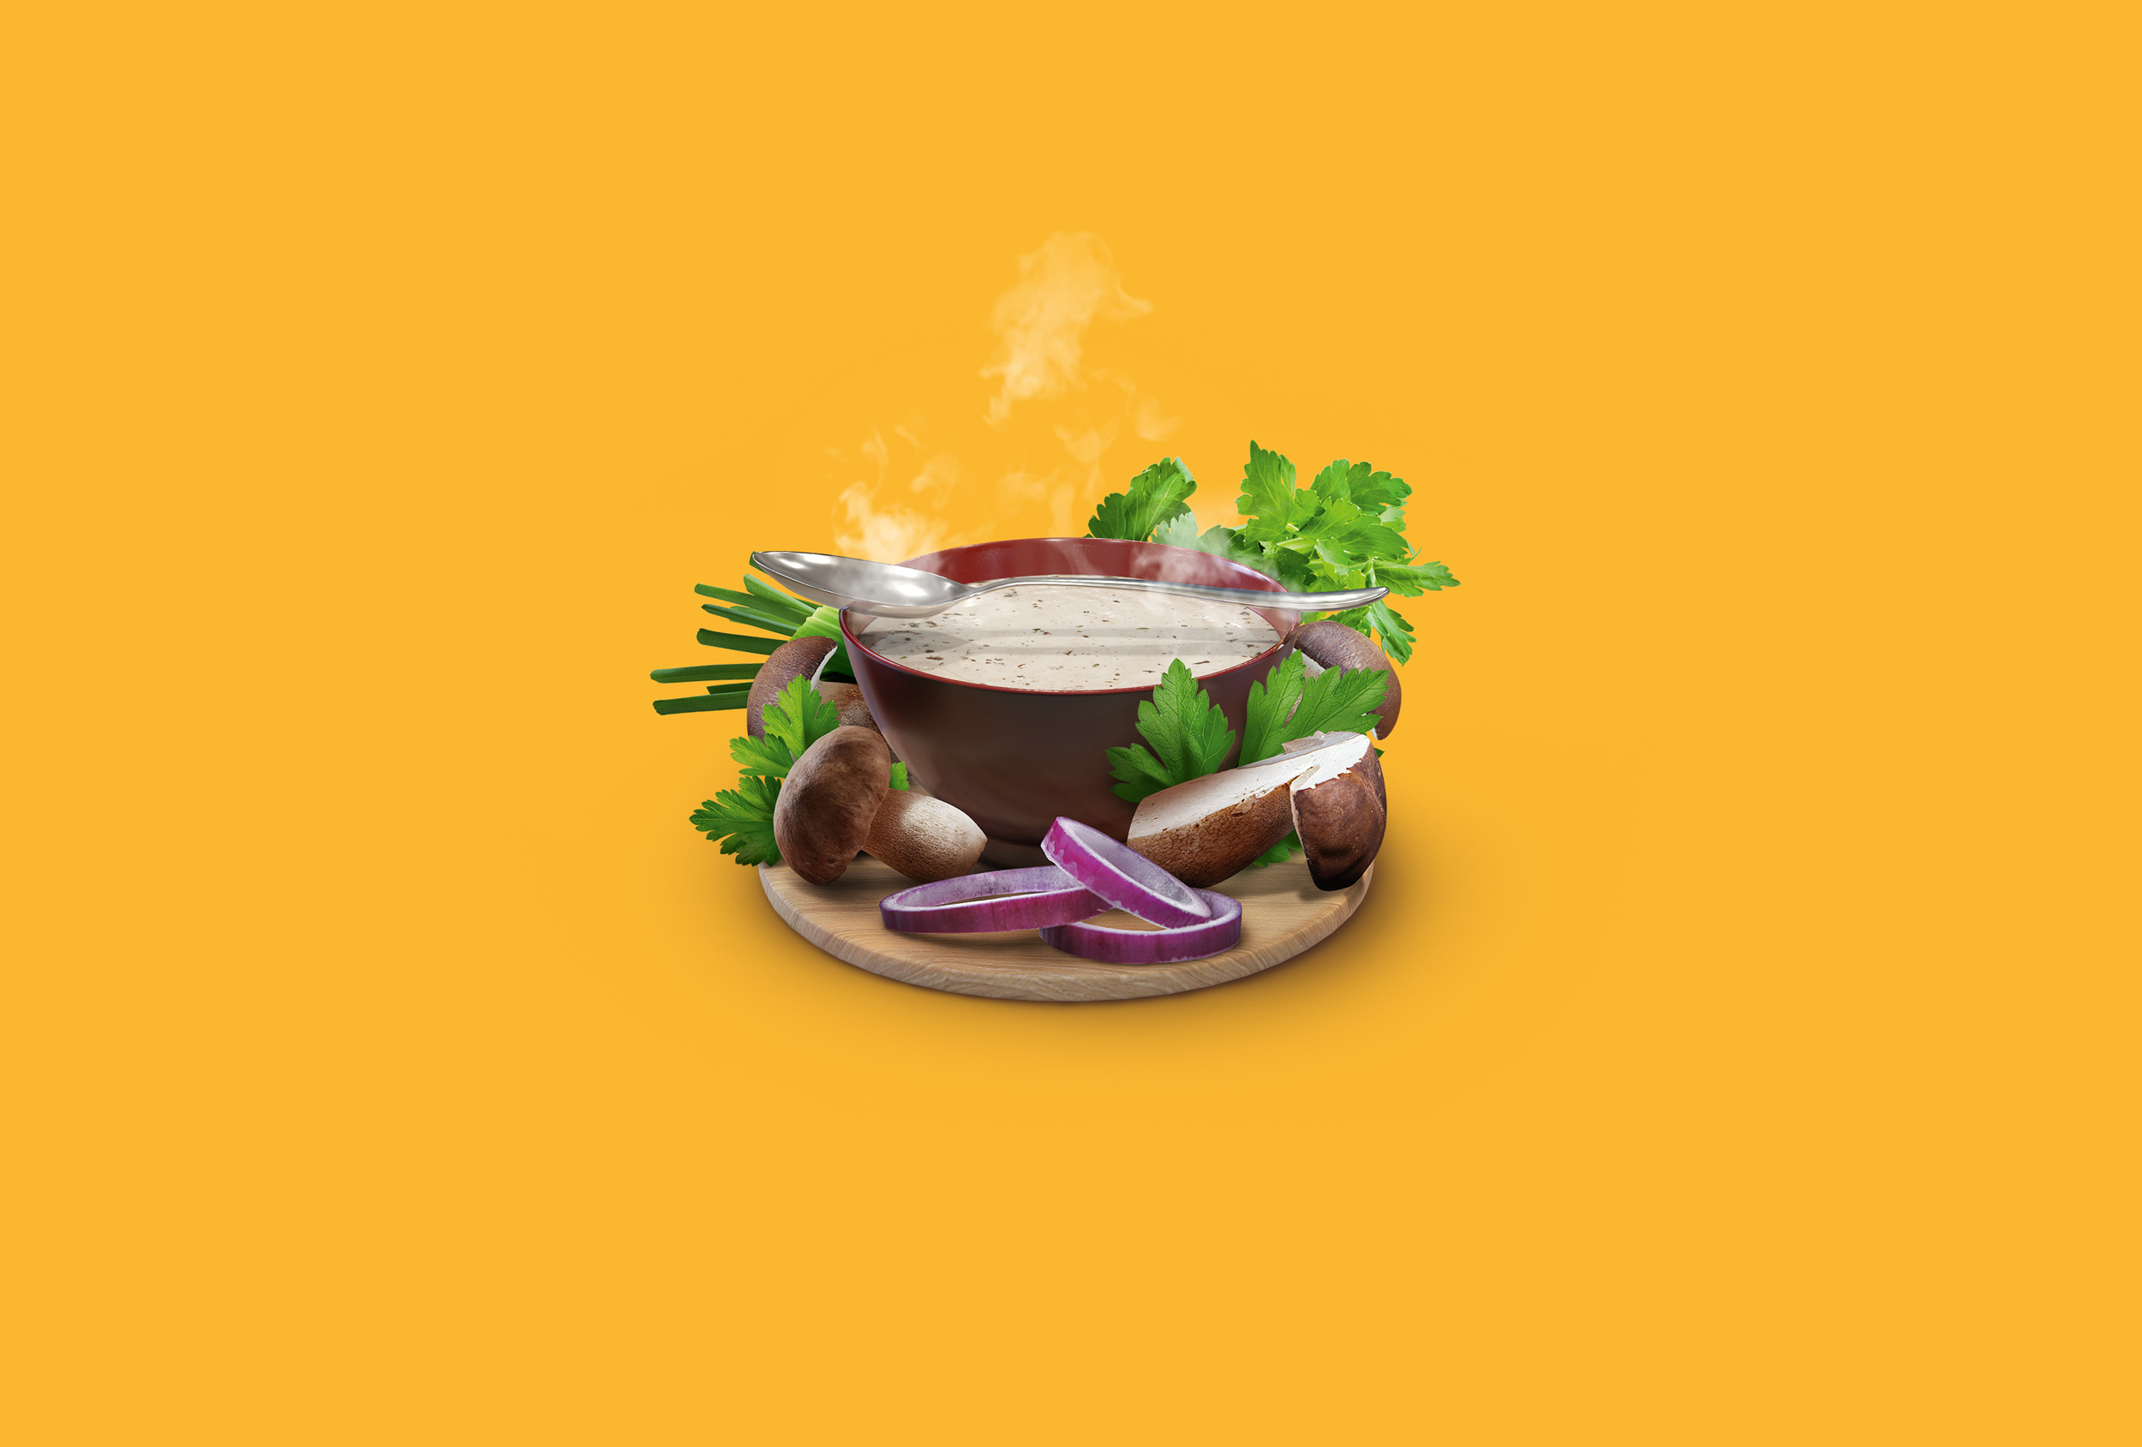
teisinga mityba visiems ir kiekvienam
MAISTAS SU PRASME
mitai, spėlionės ir realybė
NUOSTABIOJI SRIUBA!
CORAL-CLUB.COM

Slide 2
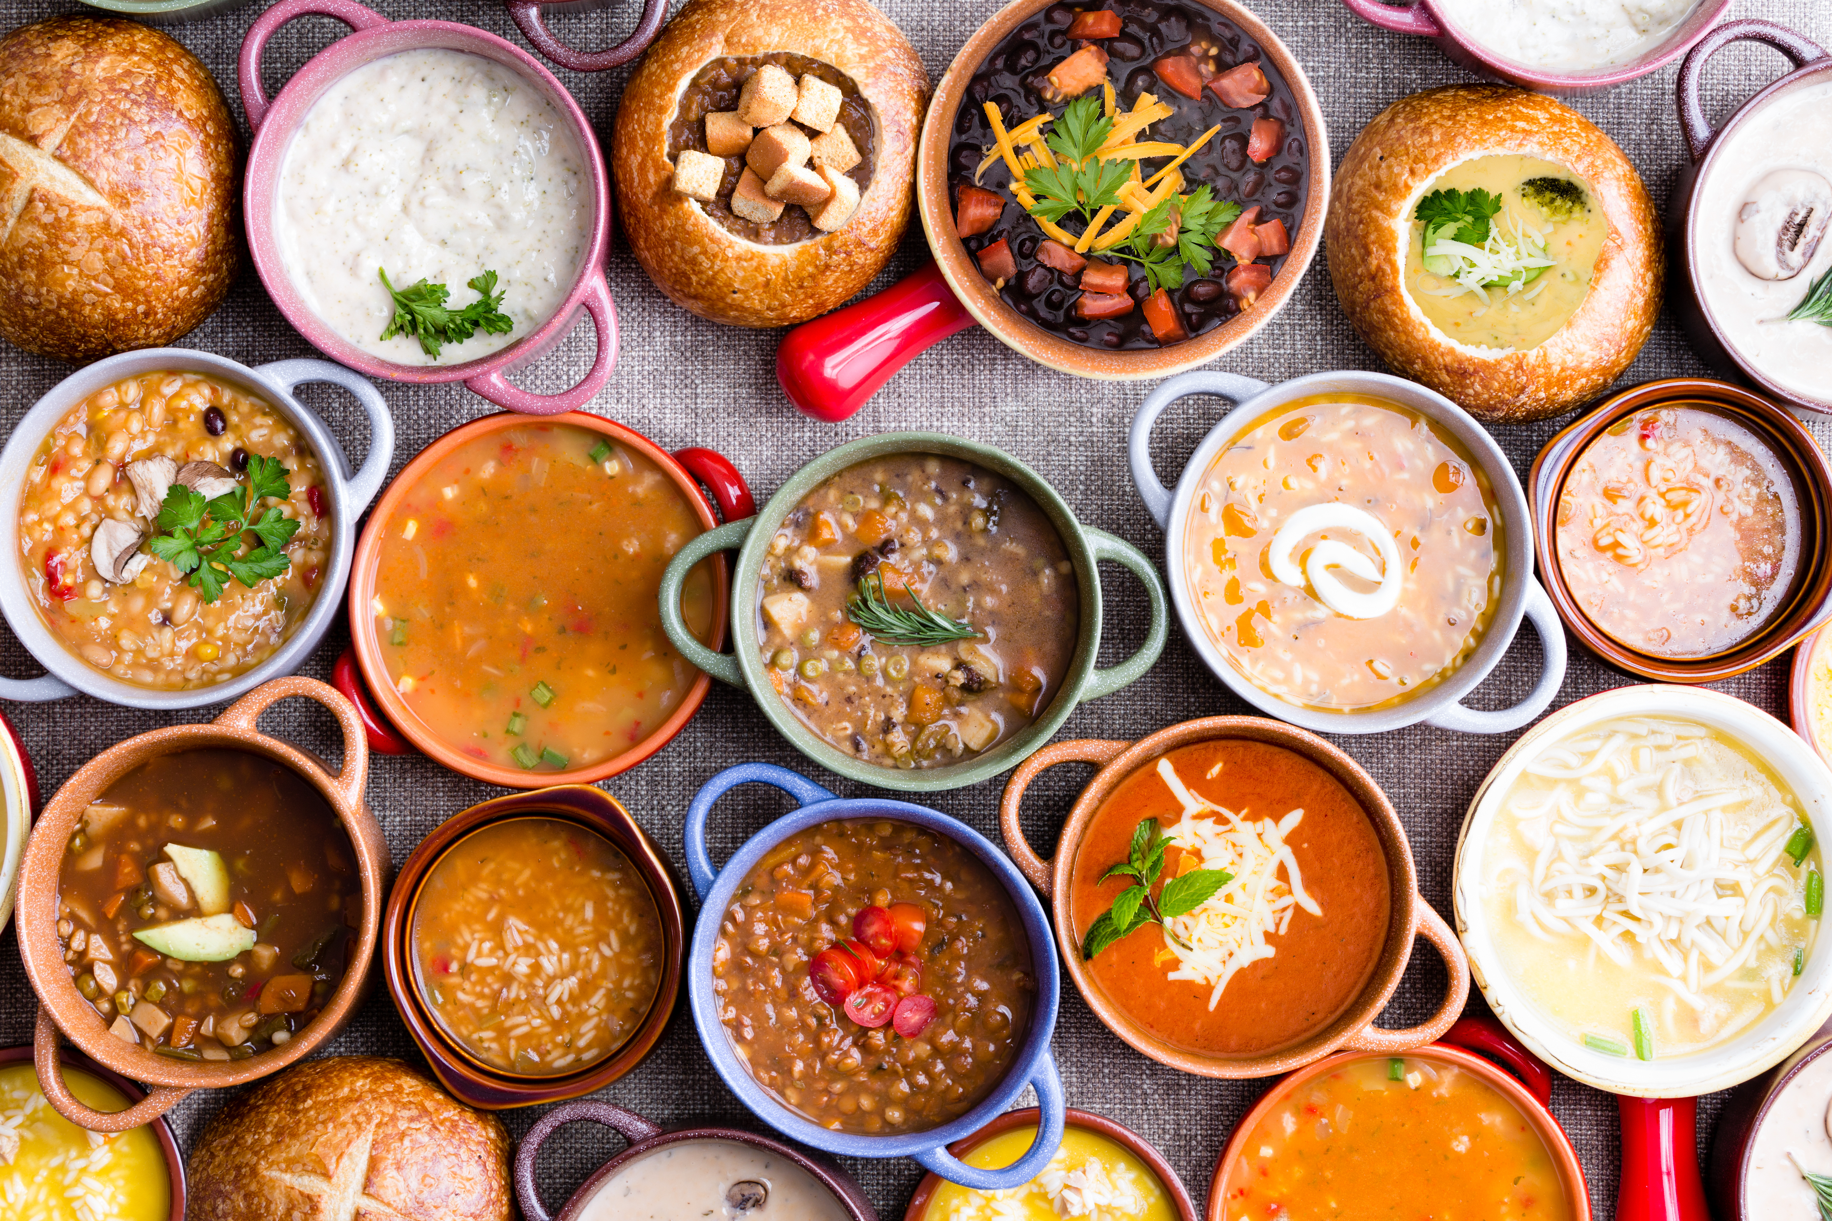
Sriuba –
labai senas maistas.
Pasaulyje egzistuoja
šimtai įvairiausių sriubų.
Karštų ir šaltų,
vegetariškų ir mėsiškų,
sočių ir lengvų –
kiekviena kultūra turi jų savų!
Notes:
Pati seniausia ir paprasčiausia sriuba buvo sultinys iš kaulų, į kurį žmonės pamažu pradėjo dėti prieskonių, žolelių ir daržovių. Šiandien mes galime mėgautis didžiule sriubų įvairove, tarp kurių yra ir prancūziška svogūnų sriuba su skrebučiais ir sūriu, ir pikantiška tailandietiška sriuba Tom Jam su kokosų pienu, ir japoniška miso sriuba, ir vietnamietiška fo sriuba...

Slide 3
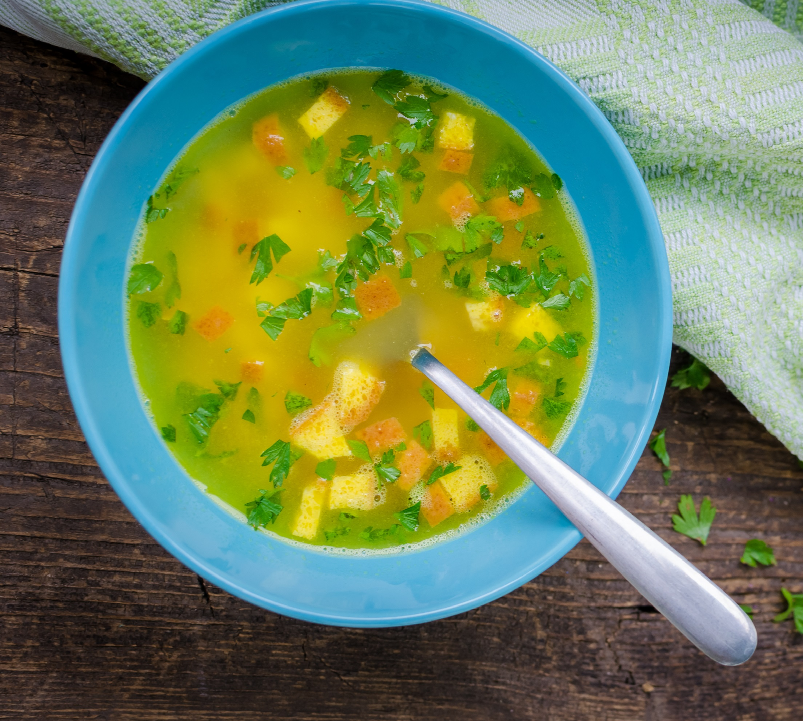
KREMINĖ SRIUBA AR SKAIDRI SRIUBA
Notes:
Visas sriubas galima suskirstyti į dvi grupes – tai trintos kreminės konsistencijos sriubos ir skaidrūs sultiniai su daržovių, mėsos, žuvies gabaliukais. Trintos sriubos primena piure, jos sotesnės ir puikiai tinka visiems, įskaitant ir vaikus bei pagyvenusius žmones. Norint jas pagaminti, ingredientai (daržovės, grybai, bulvės ir kt.) sutrinami iki kremo konsistencijos, dažnai pridedama miltų arba grietinėlės.

Slide 4
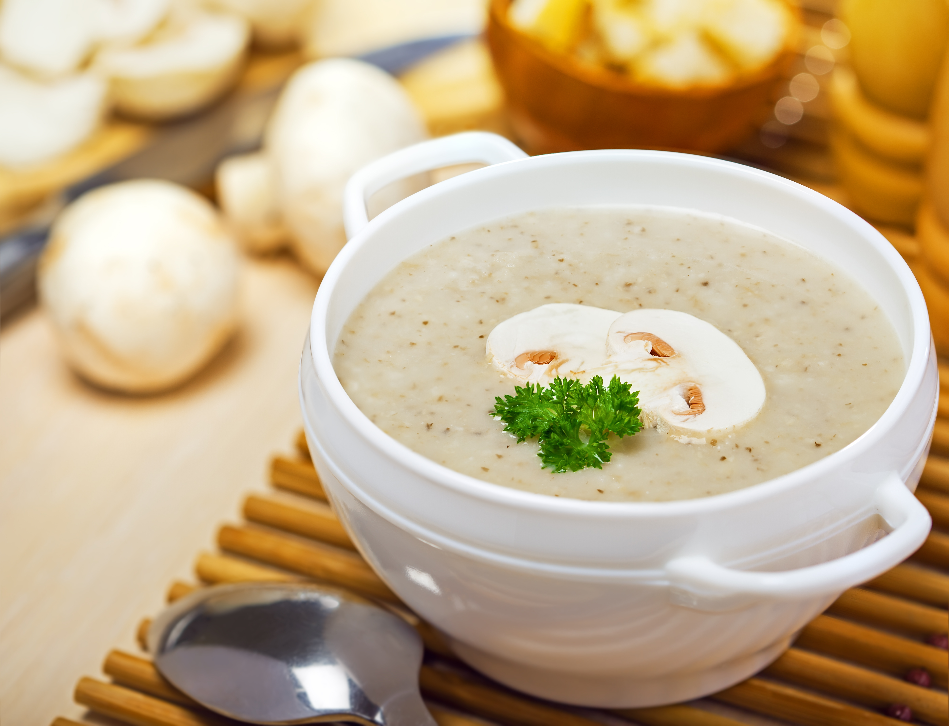
TRINTA GRYBŲ SRIUBA – TIRŠTA, SODRI, TURTINGA BALTYMŲ
SOTI IR ŠVELNAUS SKONIO
Notes:
Tikriausiai pati populiariausia tarp trintų siubų – tai grybų sriuba. Be grybų, į ją deda miltų, vištienos ar mėsos sultinio, grietinėlės, sviesto, svogūnų, kvapiųjų žolelių ir kitų ingredientų. Tokia sriuba – tiršta ir sodri – greitai numalšina alkį, bet neapkrauna organizmo kalorijomis.

Slide 5
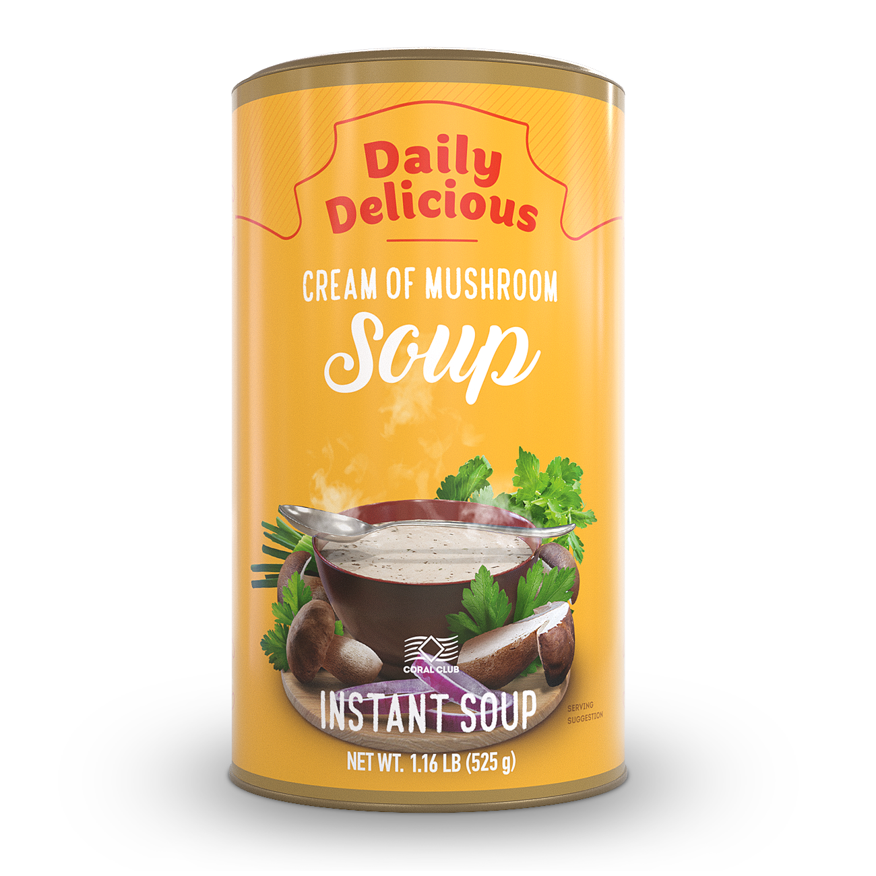
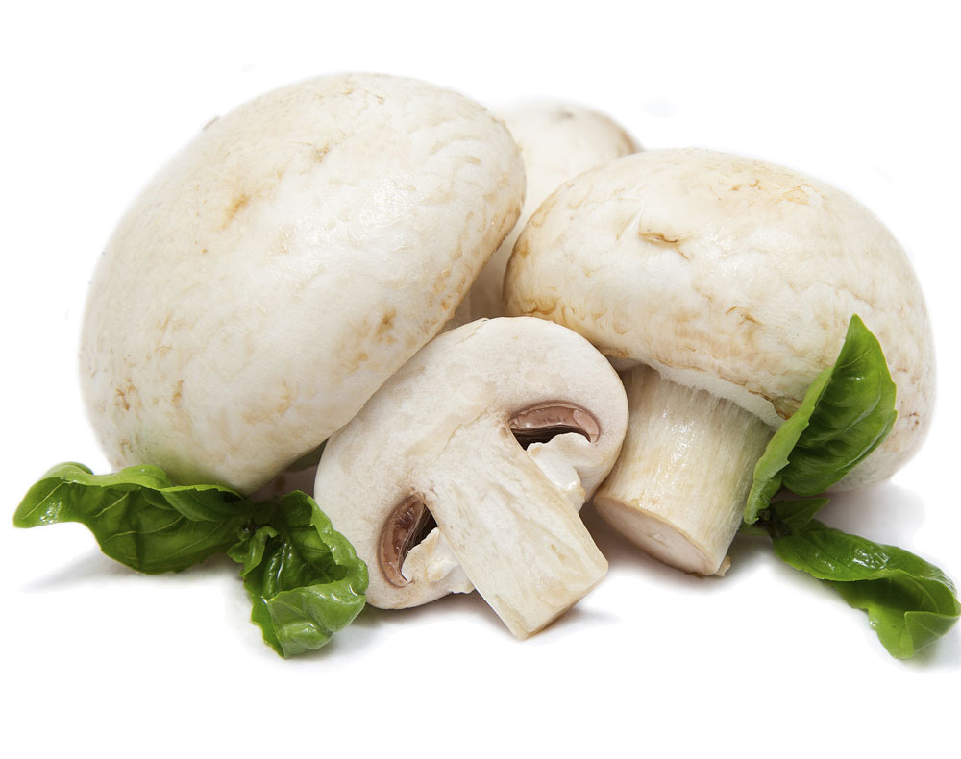
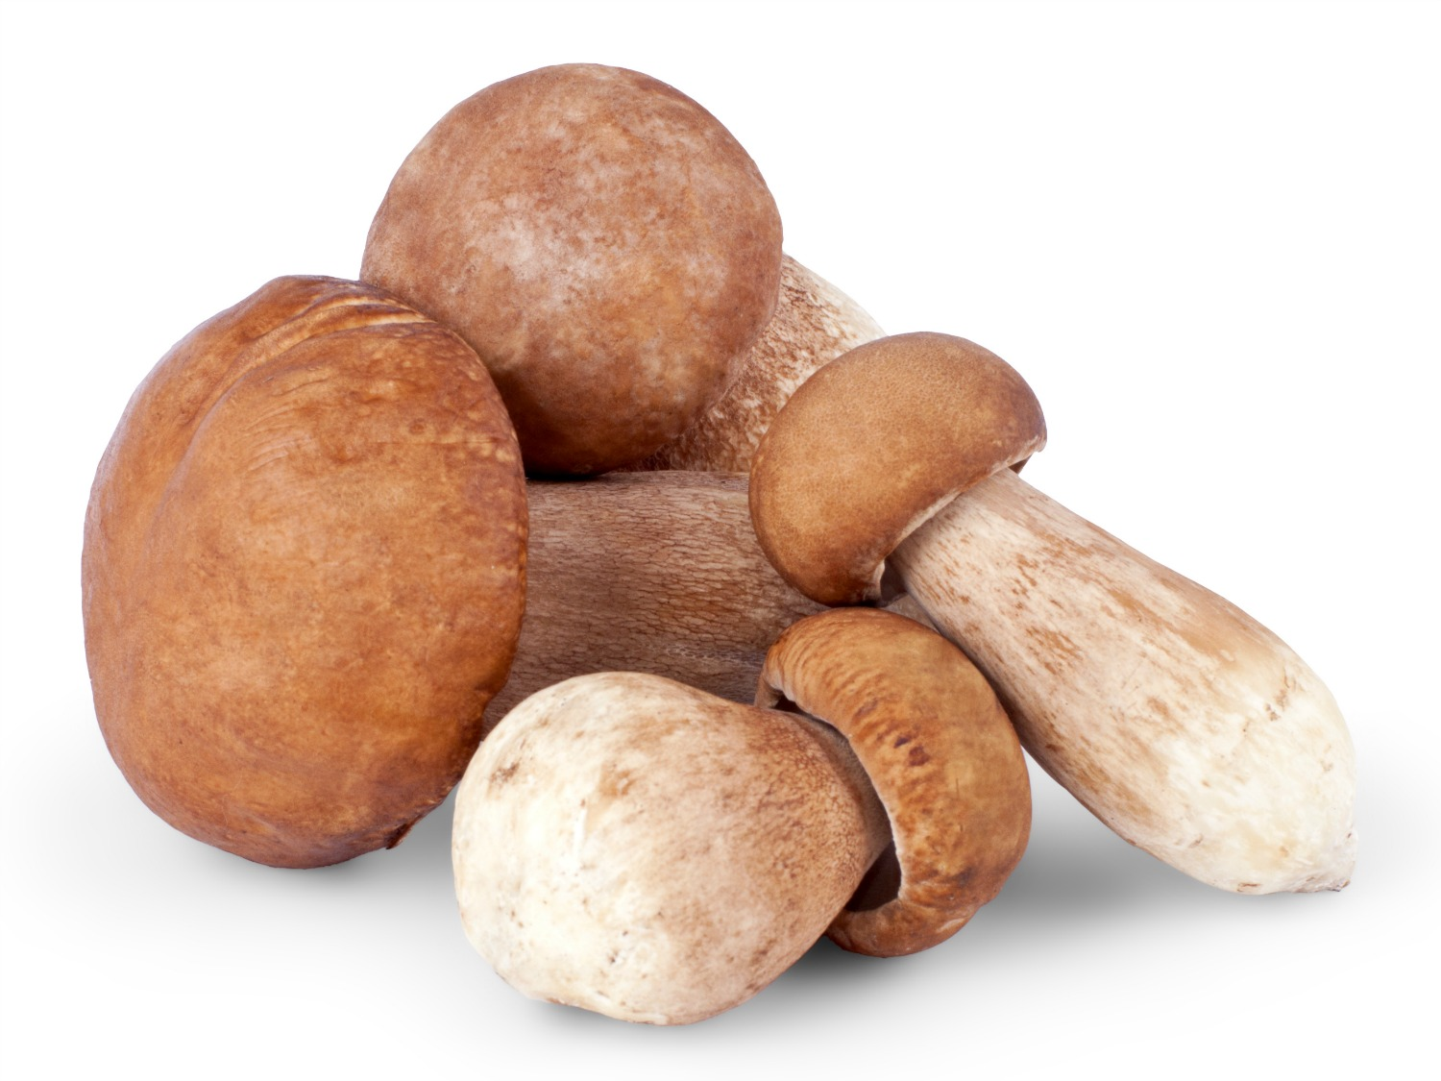
PIEVAGRYBIAI
BARAVYKAI
kaloringumas: 100 g apie 27 kcal
kaloringumas: 100 g apie 30 kcal
Kreminėje grybų sriuboje Daily Delicious – rinktiniai pievagrybiai ir baravykai. Ir tie, ir kiti – puikus augalinių baltymų, nepakeičiamų aminorūgščių, vitaminų, mineralų šaltinis.
Notes:
Gaminant kreminę grybų sriubą Daily Delicious dedama grietinėlės ir rinktinių pievagrybių bei baravykų. Šiuolaikinių technologijų dėka (šviežiai rinkti grybai džiovinami vakuume) maksimaliai išsaugomos naudingosios medžiagos.
Įdomus faktas: jeigu pievagrybiai visame pasaulyje intensyviai auginami specialiuose šiltnamiuose, tai baravykai auga lėtai ir labai įnoringi, todėl jų auginti neapsimoka. Grybų karalius daugelyje šalių yra pakankamai brangus delikatesas.
Tačiau šių vertingų grybų taip pat yra šioje Daily Delicious sriuboje!

Slide 6
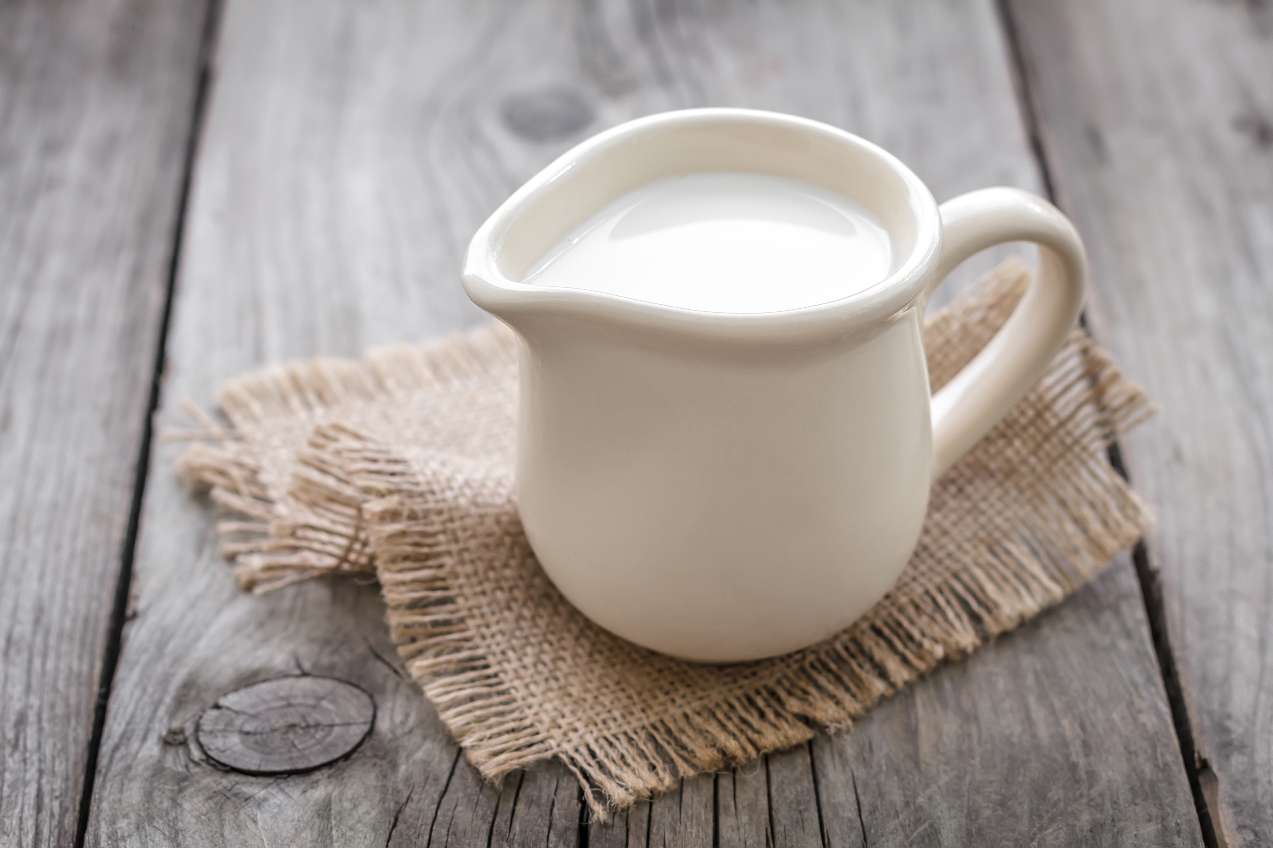
Grietinėlė – įprastas klasikinio kreminės grybų sriubos recepto komponentas. Į grybų sriubos Daily Delicious sudėtį įeina sausa karvių pieno grietinėlė, turtinga gyvulinių baltymų. Ji suteikia jau gatavam patiekalui sodrų kreminį skonį.
Notes:
Gaminant grybų sriubą Daily Delicious, naudojama natūrali (ne iš augalinių riebalų!) grietinėlė. Tausojančios technologijos dėka, sriubos sudėtyje esanti sausa grietinėlė išlaiko natūralų skonį ir naudingąsias medžiagas.

Slide 7
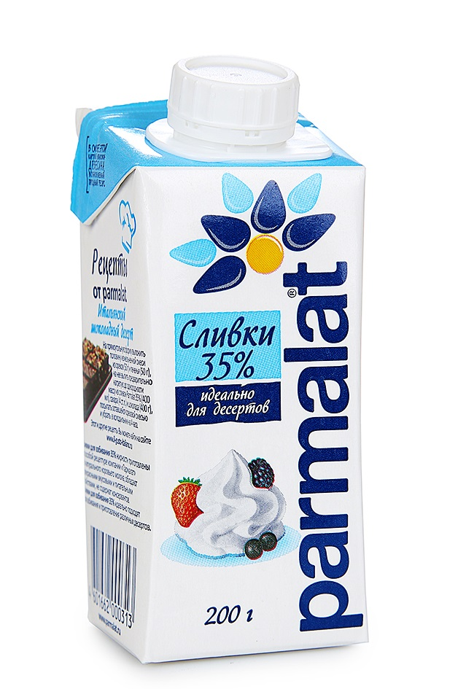
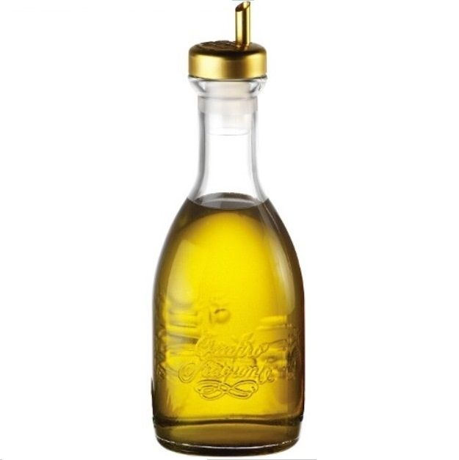
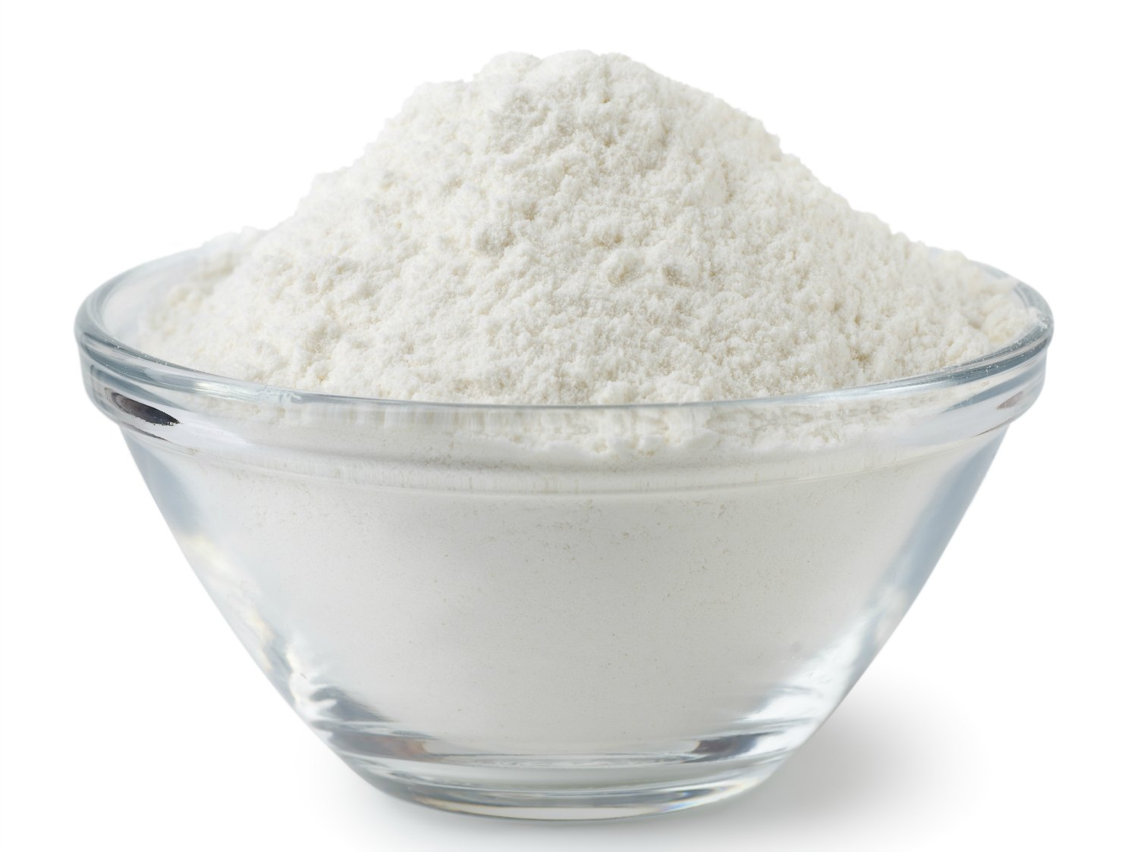
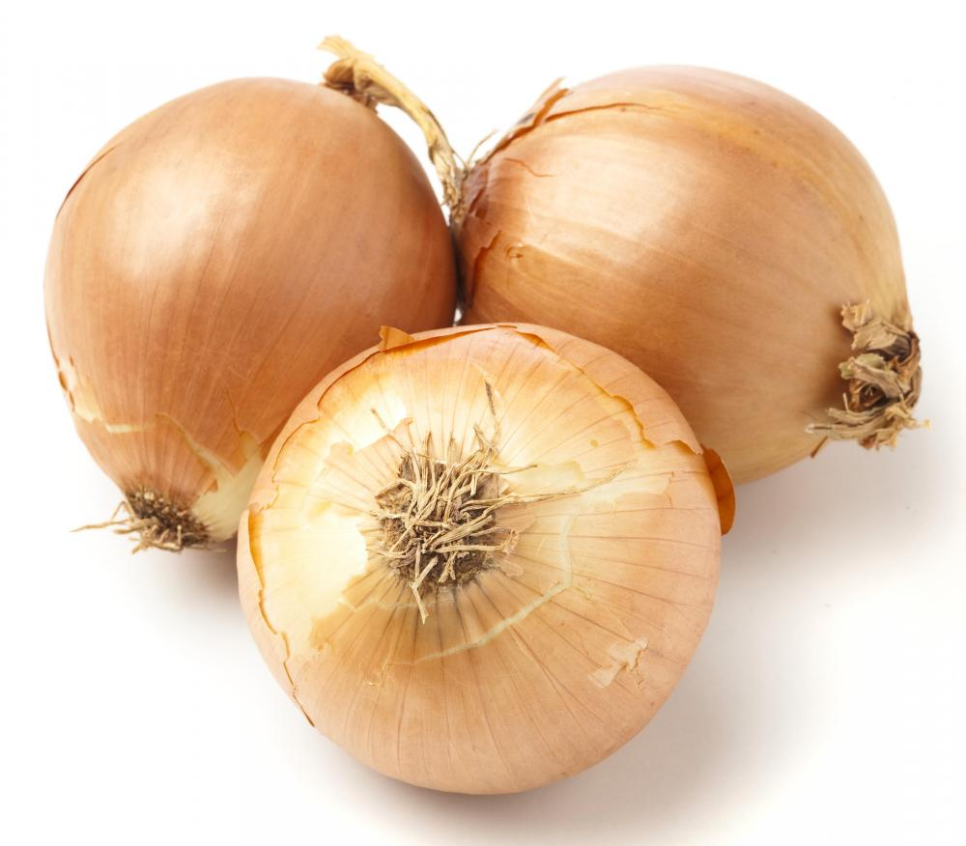
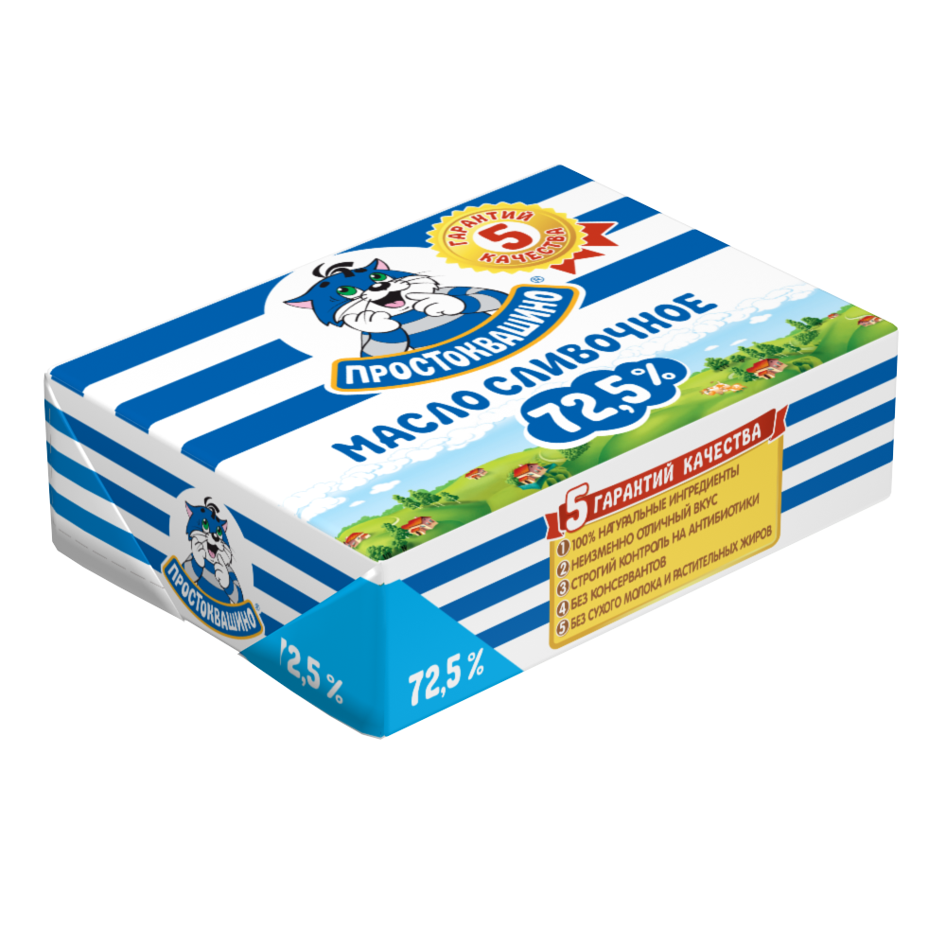
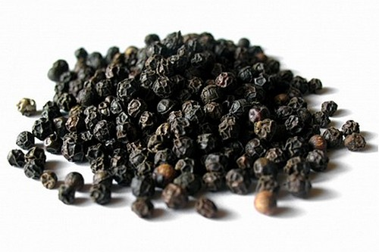
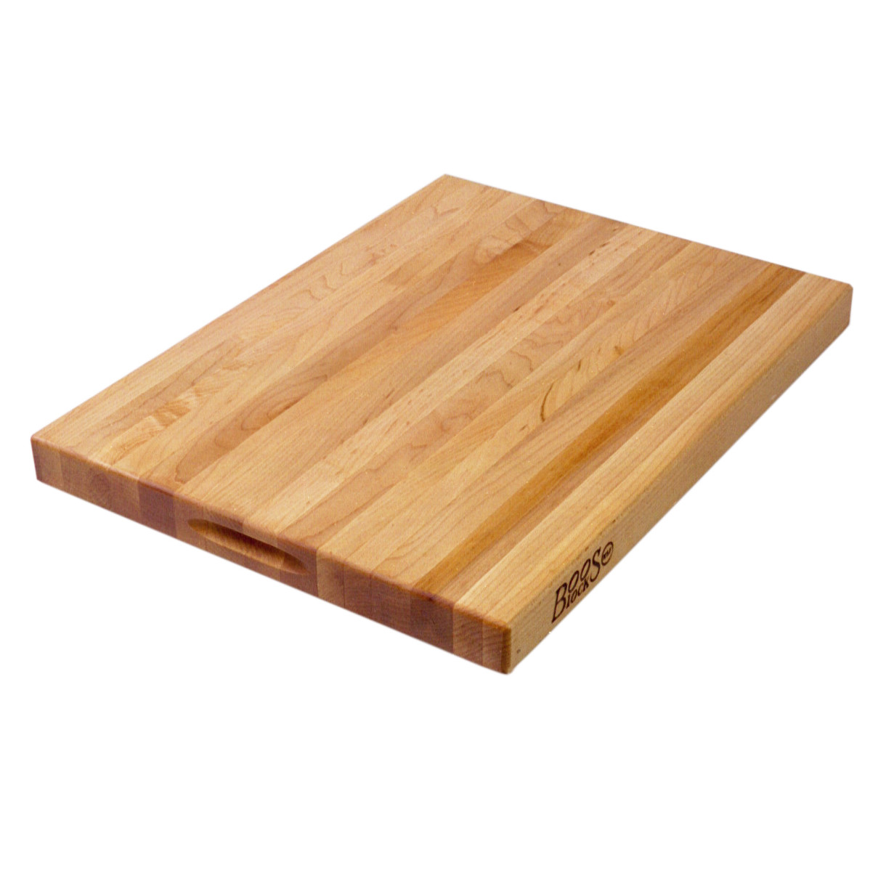
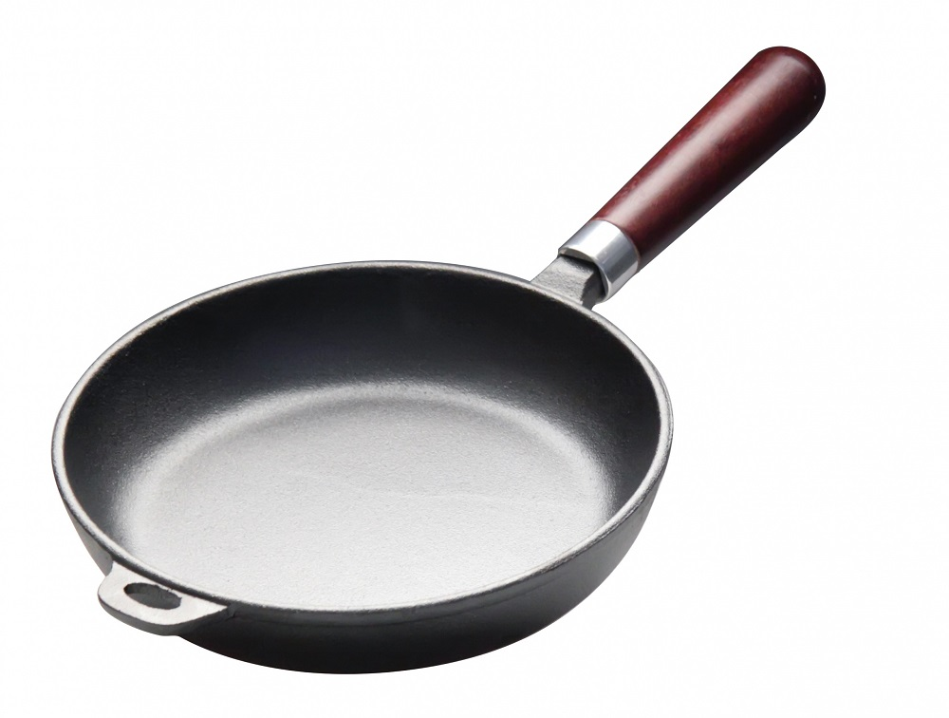
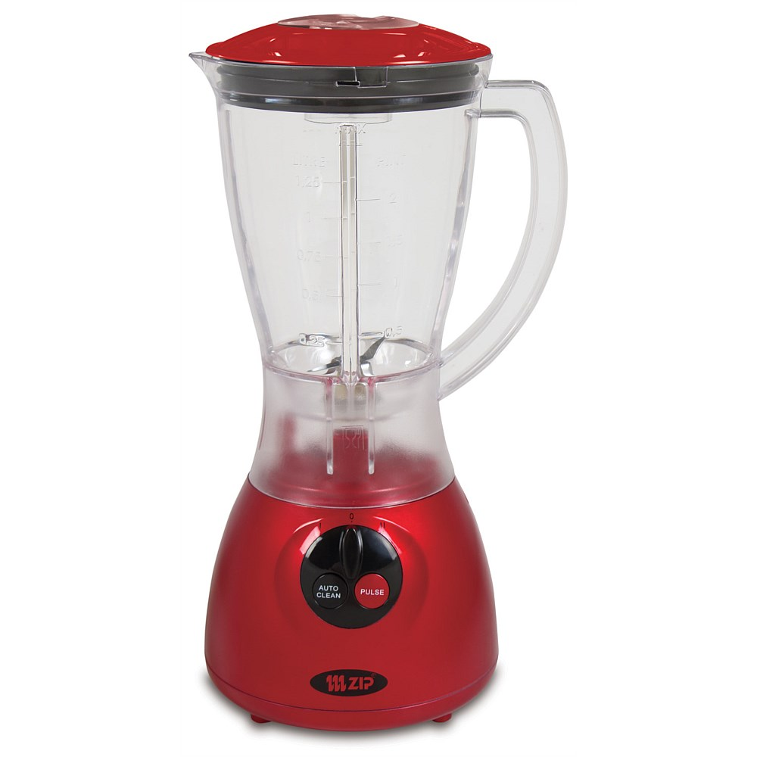
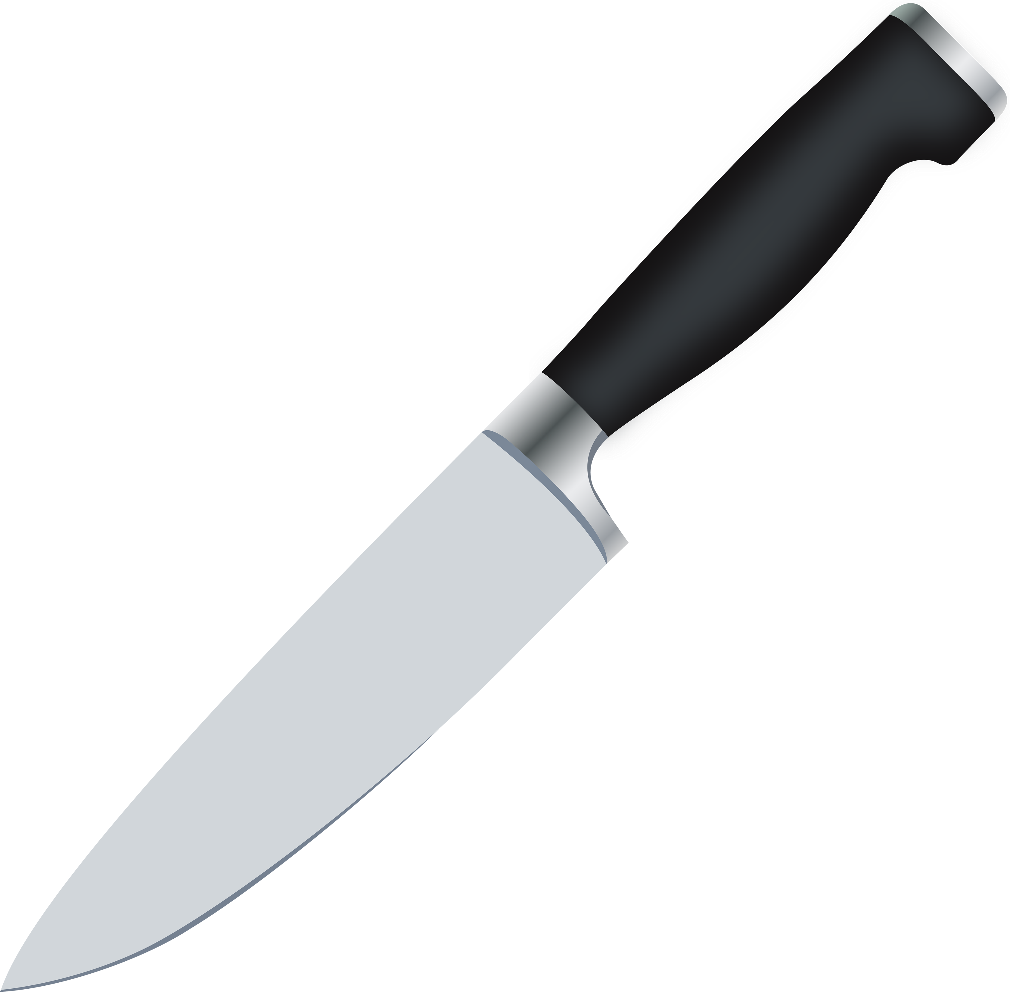
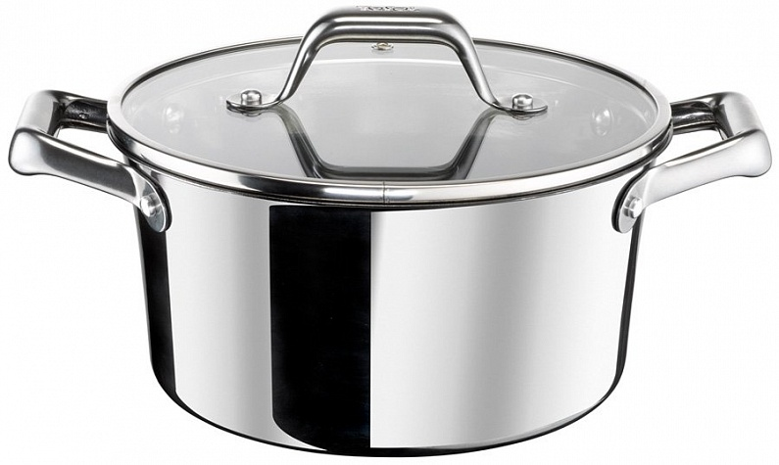
Jums reikės
ir dar
GAMINAME GRYBŲ SRIUBĄ PAGAL RECEPTĄ
GAMINIMO LAIKAS: daugiau nei 40 minučių
Notes:
Trintą grybų sriubą nėra labai sudėtinga pagaminti, tačiau jums reikės:
1) nueiti į parduotuvę produktų;
2) nuplauti ir suplaustyti ingredientus (tarp jų – ir svogūnus!)
3) po naudojimo išplauti puodą, keptuvę ir trintuvę, sutvarkyti virtuvę;
4) sugaišti 45–60 minučių laisvo laiko.
Turite laisvą valandą? Norite ją praleisti virtuvėje? O gal mieliau rinktumėtės pažiūrėti filmą, pažaisti su vaikais ar nueiti į fitneso treniruotę?

Slide 8
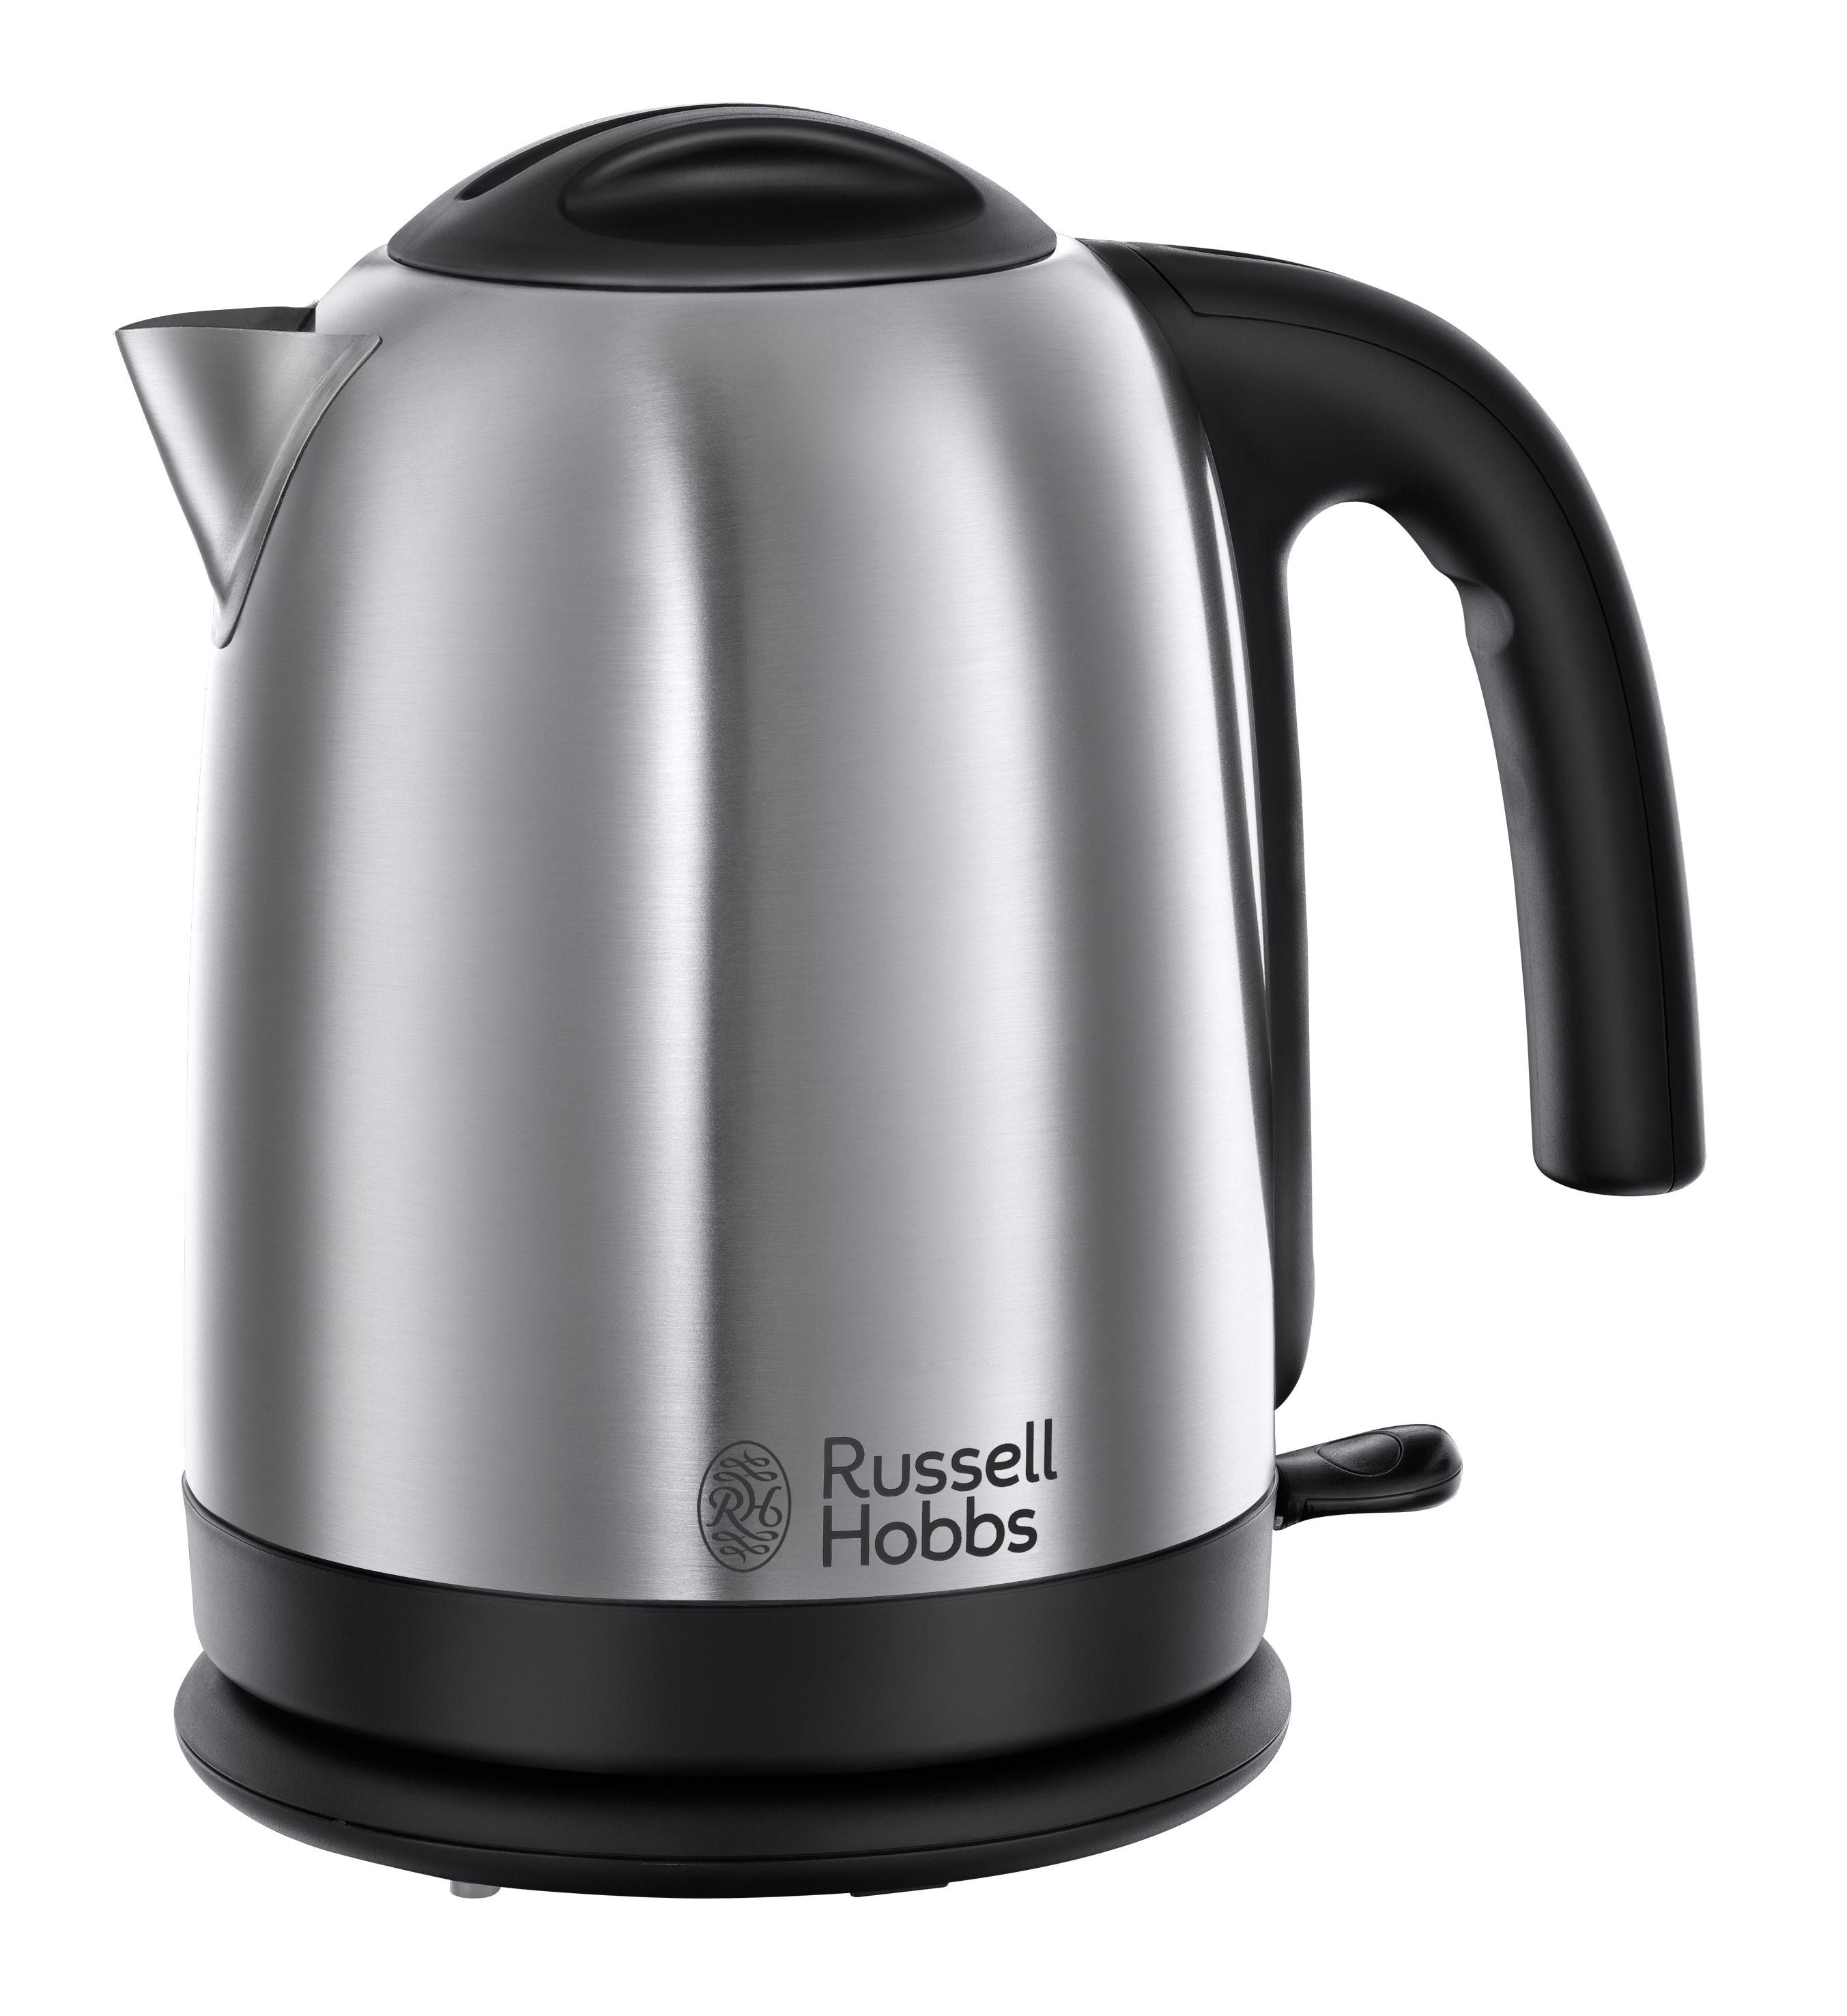
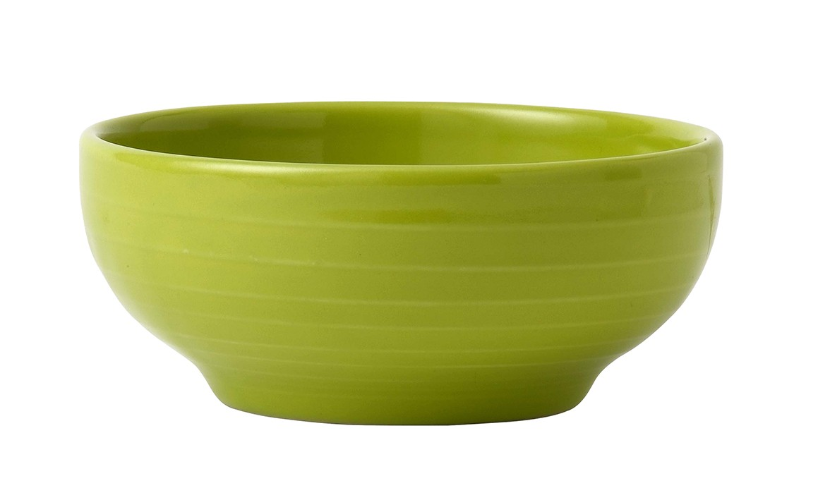
Jums prireiks tik
ir 2–3 minučių laiko!
GAMINAME DAILY DELICIOUS SRIUBĄ SU BARAVYKAIS
Gaminimo laikas: 2–3 minutės
Notes:
Daugumoje sriubų yra mažai riebalų, todėl jos yra geras pasirinkimas tiems, kas stengiasi į savo racioną įtraukti kuo mažiau riebalų.

Slide 9

45 minutės ar 3 minutės ?
Notes:
Jeigu turite daug laisvo laiko, tai galite leisti sau skirti beveik valandą sriubos virimui.
Tačiau būna daug situacijų, kai laikas – pats vertingiausias dalykas, kai nėra kada vaikščioti po parduotuves, nėra kada gaminti…

Slide 10


Energijos nulis, o laiko yra tik kavos pertraukėlei?
Daily Delicious grybų sriuba – tai skanūs ir pilnaverčiai express pietūs!
ar
SVARBUS PASITARIMAS – PO 15 MINUČIŲ
Notes:
Būna situacijų, kai pietums – tik 15 minučių. Kol kolegos geria kavą su sausainiais, jūs galite pilnavertiškai papietauti ir tuo pačiu suspėti į susitikimą. Laiko prireiks tiek pat, tačiau jausitės daug energingiau!
Svarbi detalė: sriubą galite nuolat laikyti spintelėje arba biuro virtuvėlėje, jos galiojimo laikas ilgas ir šaldytuvas tam nereikalingas (tuo skiriasi nuo atsineštų iš namų pietų).

Slide 11

Yra laiko užbėgti namo, bet nėra kada gaminti?
Tiesiog užpilkite du matavimo kaušelius Daily Delicious grybų sriubos miltelių 210 ml verdančio vandens ir palaukite porą minučių!
„LANGAS“ TARP PASKAITŲ
Notes:
Daugelis iš tų žmonių, kurie turi problemų su skrandžiu, kaltina studijų metus: valgymas sausasi, nuolatiniai užkandžiavimai, visaverčio šilto maisto trūkumas... Ši situacija per daug metų nelabai tepasikeitė: „vargšas studentas“ ne visada gali sau leisti kasdien pietauti kavinėje, todėl maitinasi kuo pakliuvo.
Gerai, jei jis turi gerąją močiutę, gyvenančią netoli universiteto ir visada pasiruošusią įpilti lėkštę karštos sriubos. O jeigu močiutė gyvena kitame mieste?..
Alternatyva – Daily Delicious grybų sriuba, kuriai paruošti tereikia 2-3 minučių. Vietoj to, kad leistumėte pinigus tuščioms kalorijoms, užbėkite namo ir pavalgykite normaliai!

Slide 12
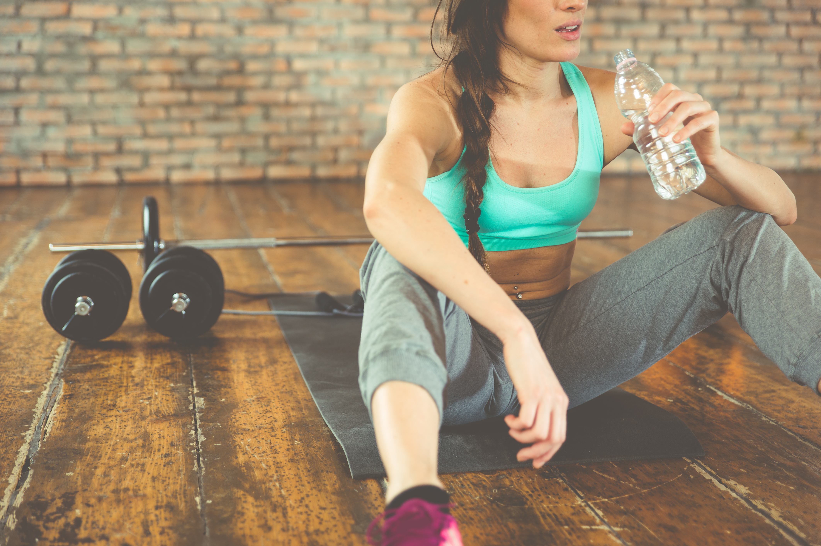
Po treniruotės sporto salėje reikia suvalgyti ką nors lengvo ir maistingo, tačiau jūs esate per daug pavargę, kad gamintumėte?
Pasiruoškite puodelį grybų sriubos – jame yra vertingų baltymų, reikalingų raumenims.
INTENSYVI TRENIRUOTĖ
Notes:
Tie, kurie rimtai užsiima sportu, žino: maždaug pusvalandį po intensyvios treniruotės organizmas geriausiai įsisavina baltymus – pagrindinę organizmo „statybinę medžiagą“. Daily Delicious grybų sriuba turi kokybiškų augalinių ir gyvulinių baltymų, kurie lengvai įsisavina ir suteikia stabilų sotumo jausmą be sunkumo skrandyje.
Suvalgykite puodelį Daily Delicious sriubos valandą ar pusantros prieš treniruotę (kad padidintumėte ištvermę) arba po jos (kad „pamaitintumėte raumenis“).
Paruošti sriubą taip lengva, kad tą galima padaryti tiesiog sporto klube: jums tereiks puodelio ir karšto vandens automato!

Slide 13
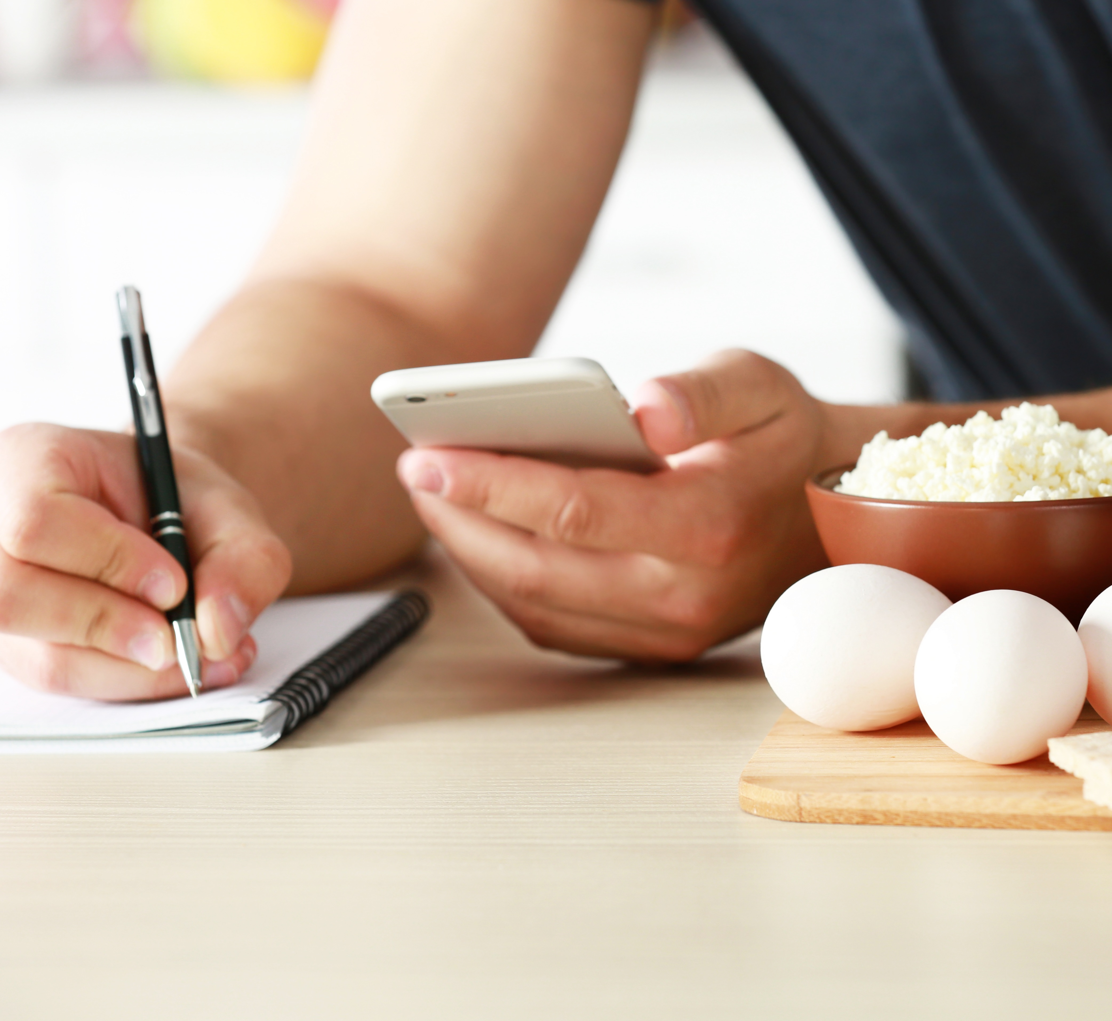
Sekate, ką valgote, ir norite kontroliuoti svorį?
Daily Delicious grybų sriuba – malonus sotumas ir nedaug kalorijų!
1 porcija = tik 122 kcal
SEKAME SVORĮ, SKAIČIUOJAM KALORIJAS
Notes:
Norite sulieknėti pora kilogramų? Tokiu atveju tikriausiai skaičiuojate kalorijas.
Jeigu pietaujate kavinėje, tai niekada tiksliai nežinote, kiek kalorijų turi patiekalas, kurį valgote, ir kokios kokybės yra jame esantys ingredientai.
Daily Delicious grybų sriuba – didelės mitybinės vertės ir puikaus skonio maistas, turintis mažai kalorijų. Nors ji suteikia malonų sotumo jausmą, galite būti tikri, kad nesuvalgėte per daug.

Slide 14

Reikia skubiai suruošti maisto kelionei?
Daily Delicious grybų sriubą lengva paruošti tiesiog traukinyje!
geriau, nei
„ŽYGIO“ SĄLYGOMIS
Notes:
Į kelionę dažniausiai pasiimame ne pačio vertingiausio maisto – pavyzdžiui, greitai paruošiamų makaronų, kuriuose pilna dirbtinių priedų. Pagrindinis argumentas – juos lengva ir greita paruošti, o kelionėje tai labai svarbu.
Kreminę grybų sriubą paruošti taip pat lengva ir greita – jums tereiks puodelio ir stiklinės verdančio vandens. Tačiau yra svarbus skirtumas: jūs valgysite skanų ir naudingą restoraninės kokybės patiekalą, o ne abejotiną maistą, kurio kvapas gali nepatikti jūsų pakeleiviams.
Daily Delicious sriuba – puikus kelioninio maisto variantas: ją lengva paruošti viešbutyje ar hostelyje, net žygyje.
Idealu turistui, tolimųjų reisų vairuotojui, išvykusiajam į komandiruotę...

Slide 15

Nėra kada atsitraukti nuo darbo ir papietauti?
Daily Delicious grybų sriuba –
optimalus problemos sprendimas.
NĖRA KADA ATSITRAUKTI NUO DARBO
Notes:
Jūsų pareigos labai atsakingos, jos reikalauja nuolatinio buvimo darbo vietoje? Dispečeriai, skambučių centro operatoriai, budintys gydytojai, palaikymo tarnybų darbuotojai, asmeniniai padėjėjai dažnai negali atsitraukti nuo darbo ilgiau, nei kelioms minutėms.
Ir kiekvienam iš mūsų pasitaiko situacijų, kai reikia įtemptai dirbti pakeičiant pilnaverčius pietus užkandžiais…
Tokiaii atvejais sveikatai naudingiausias sprendimas bus puodelis Daily Delicious sriubos, kuriai paruošti tereiks kelių minučių ir paprasčiausio puodelio.

Slide 16
NEĮTIKĖTINA, BET FAKTAS
CORAL-CLUB.COM
Notes:
Kreminė Daily Delicious grybų sriuba padeda išspręsti skirtingų žmonių problemas, atsirandančias pačiose įvairiausiose situacijose.

Slide 17
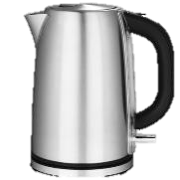
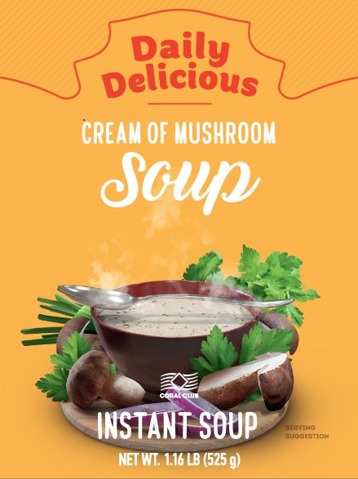
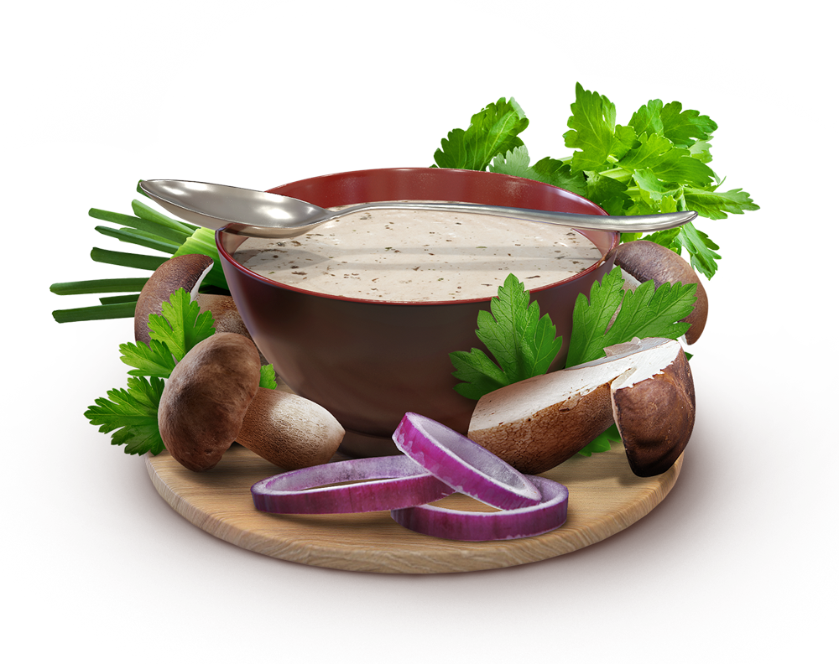

5 minutės
+
+
+
=
210 ml verdančio vandens
2 šaukštai
2 minutės
Notes:
Įberkite į puodelį 2 šaukštus sauso mišinio, užpilkite 210 ml verdančio vandens, kruopščiai išmaišykite ir palaukite 2 minutes…
Nuostabi grybų sriuba paruošta!
Greita, skanu, patogu ir – svarbiausia – naudinga sveikatai.

Slide 18
CORAL-CLUB.COM
Notes:
Daily Delicious kreminė sriuba su baravykais!
Madinga, sotu, skanu – tai naujos kartos maistas!

Slide 19
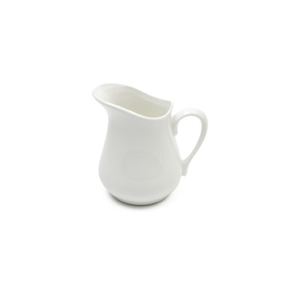
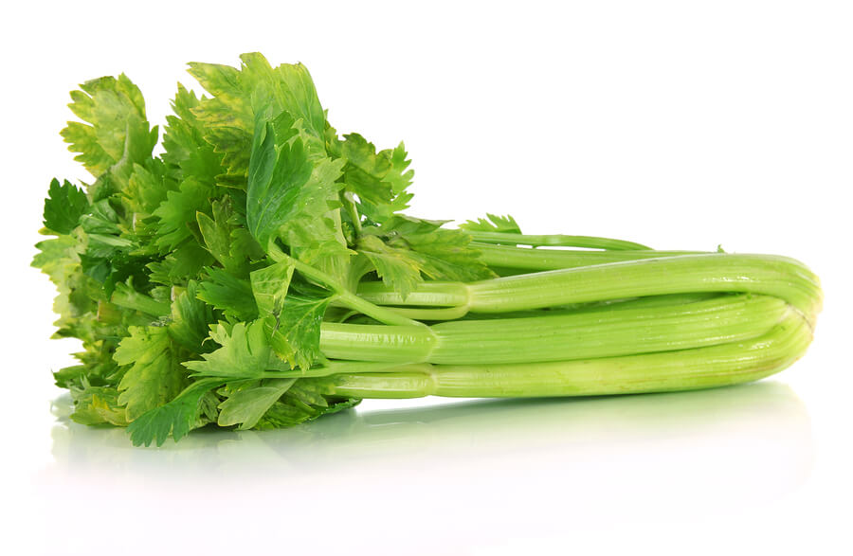
baravykai
pievagrybiai
sausas pienas ir grietinėlė
prieskonių mišinys
(pipirai, petražolės)
svogūnai
salierai
CORAL-CLUB.COM
Notes:
Sudėtyje – aukštos kokybės natūralūs komponentai!
Grybų sriuboje – ekologiškai švarūs grybai, sausas pienas ir grietinėlė.

Slide 20

Pilnavertis maistas
Baltimų šaltinis
Paruošiama per 2 minutes
Skanu
Be gluteno
Notes:
Daily Delicious kreminė sriuba su baravykais – tai ir sveikas užkandis, ir pilnavertis maistas vienu metu!
Jauskitės 100 % puikiai! Ir dar – tai skanu! Kaip baltymų šaltinis, ši sriuba suteikia sotumo, ir šis jausmas išsilaiko ilgai. Jūs negreis užsinorėsite valgyti vėl, o tai ypač vertinga, jeigu nėra pakankamai laiko darbe arba turite tikslą sulieknėti.
Ši sriuba puikiai malšina alkį ir ilgam laikui suteikia energijos.

Slide 21
viešbutyje
namie
iškyloje
darbe
kelionėje
traukinyje
CORAL-CLUB.COM
Notes:
Daily Delicious sriuba su baravykais – gera ir patogi išeitis norint numalšinti alkį ir atkurti jėgų atsargas tiek namie, tiek darbe, tiek kelionėje...
Ją lengvai pasiruoš ir vaikai, ir senyvo amžiaus sulaukę šeimos nariai.

Slide 22
  DAILY DELICIOUS KREMINĖ GRYBŲ SRIUBA
  MAISTAS SU PRASME
• greita ir patogu paruošti
• rinktiniai baravykai ir pievagrybiai, grietinėlė, pienas, prieskoniai
• be natrio glutamato, GMO, hidrintų riebalų ir kitų abejotinų ingredientų
• švelnus skonis ir natūralus grybų aromatas
• nereikia specialių laikymo sąlygų
• restoraninės kokybės patiekalas pigesnis, nei verslo priešpiečiai kavinėje
Notes:
Daily Delicious sriuba su baravykais – ilgai lauktas produktas visų, kurie mėgsta skaniai pavalgyti bet kokiomis sąlygomis, tačiau kartu galvoja ir apie sveikatą.
Ir biurų darbuotojai, ir gamyboje dirbandys žmonės, ir sportininkai bei jų treneriai, apsaugininkai, gydytojai, dėstytojai, studentai, keliautojai, pagyvenę žmonės ar tiesiog vertinantys sveiką gyvenimo būdą tikrai įvertins naujojo produkto privalumus.

Slide 23

Maistas su prasme
Nuostabioji grybų sriuba!
Pilnavertis maistas
Baltimų šaltinis
Paruošiama per 2 minutes
Skanu
Be gluteno

